Slide 1

“Sistema de Recolha e Armazenamento Remoto de Informação Sensorial de um Processo Industrial usando Bases de Dados Múltiplas”
Projeto Final
Orientador: Prof. Doutor Vítor Manuel Ferreira dos Santos
Coorientador: Prof. Doutor Jorge Augusto Fernandes Ferreira
Bruno Manuel de Moura Ramos, 68323

Slide 2
Estrutura da Apresentação
Introdução
Solução desenvolvida
Aplicação de gestão do sistema
Testes de usabilidade
Conclusão
  Comentários
  Trabalhos futuros

Slide 3
Introdução

Slide 4

Enquadramento do Projeto

Slide 5
Enquadramento do Projeto

Slide 6
Enquadramento do Projeto

Slide 7

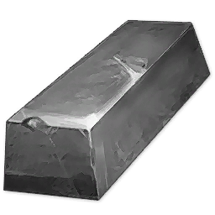



Enquadramento do Projeto

Slide 8


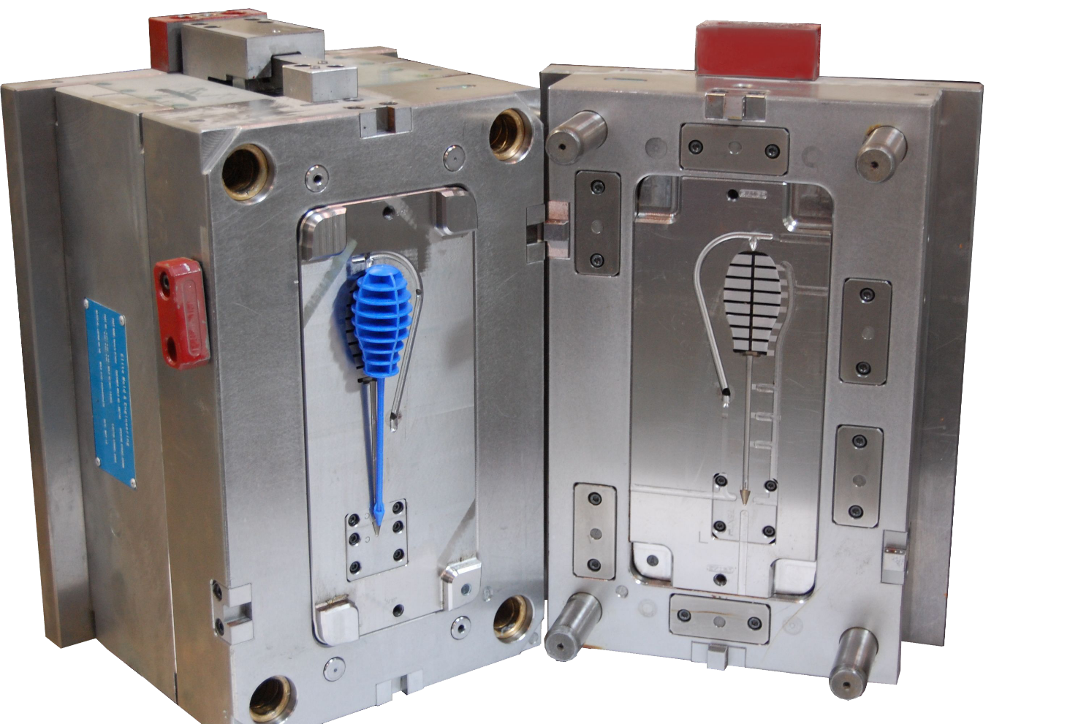

Enquadramento do Projeto

Slide 9


Problema do Projeto

Slide 10

Problema do Projeto

Slide 11
Problema do Projeto

Slide 12
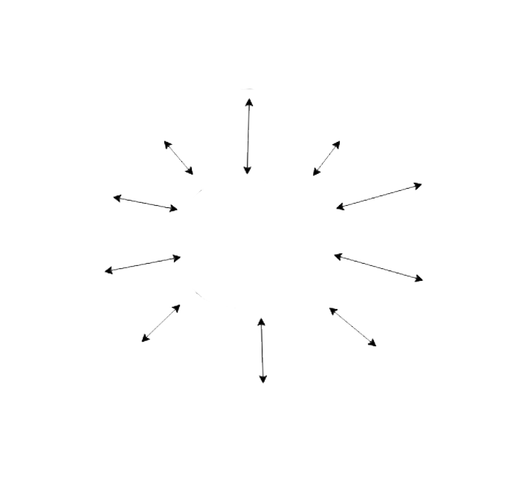
Proposta de Solução

Slide 13
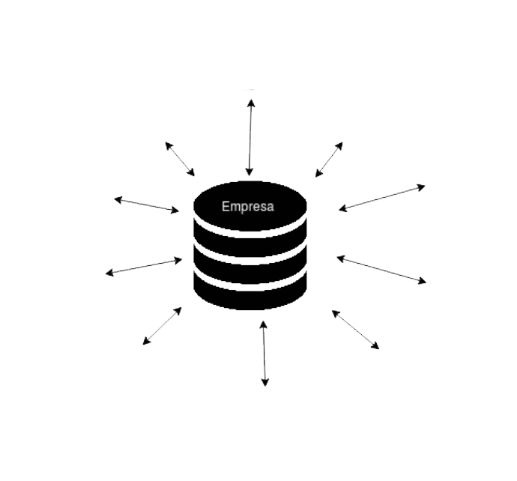
Proposta de Solução

Slide 14

Proposta de Solução

Slide 15
Proposta de Solução
Objetivos:
Criar uma infraestrutura de bases de dados adequada à recolha e armazenamento em tempo real de dados sensoriais
Criar uma aplicação de gestão do sistema Web para consultar os históricos

Slide 16



Ferramentas Utilizadas

Slide 17
Solução Desenvolvida

Slide 18
Objetivos
Simples
Funcional a baixo nível
Sem impor restrições na instrumentação dos moldes
Garantir uma transferência de registos segura, confidencial e permanente

Slide 19
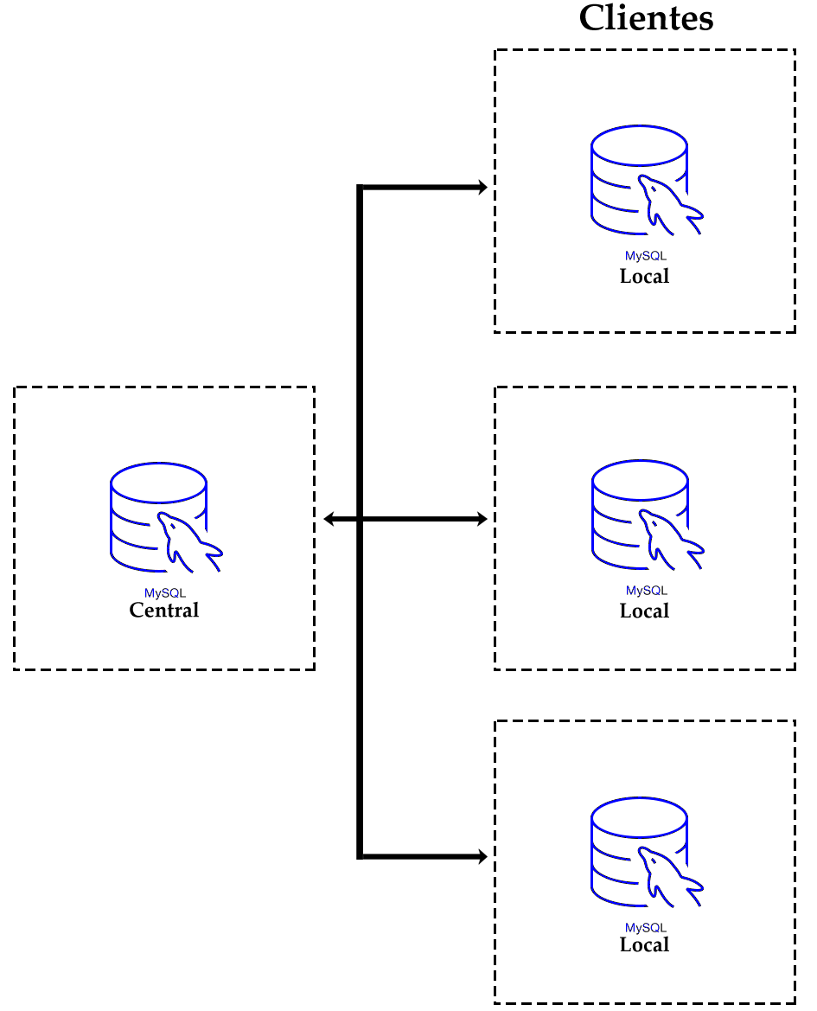
Infraestrutura de Dados

Slide 20
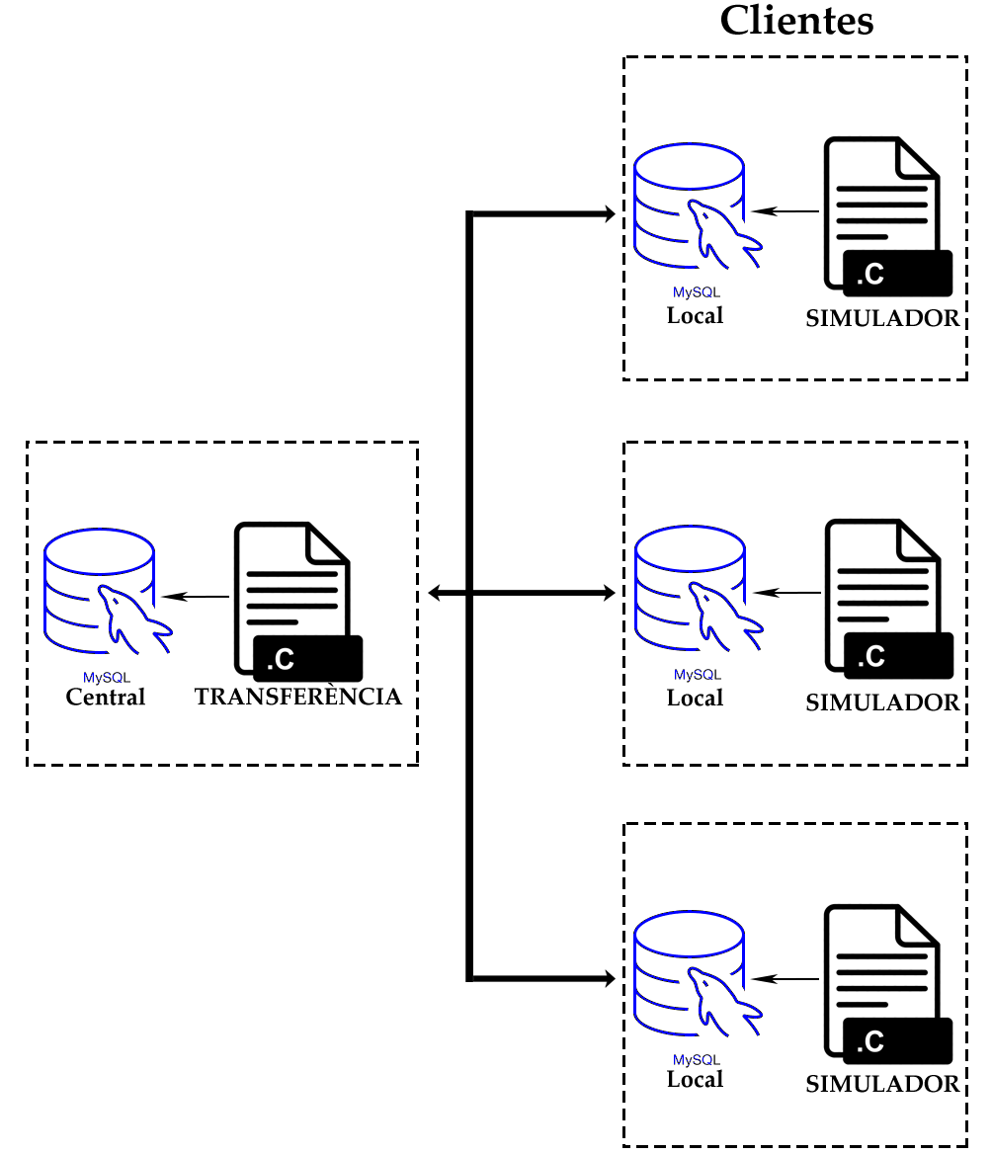
Infraestrutura de Dados

Slide 21
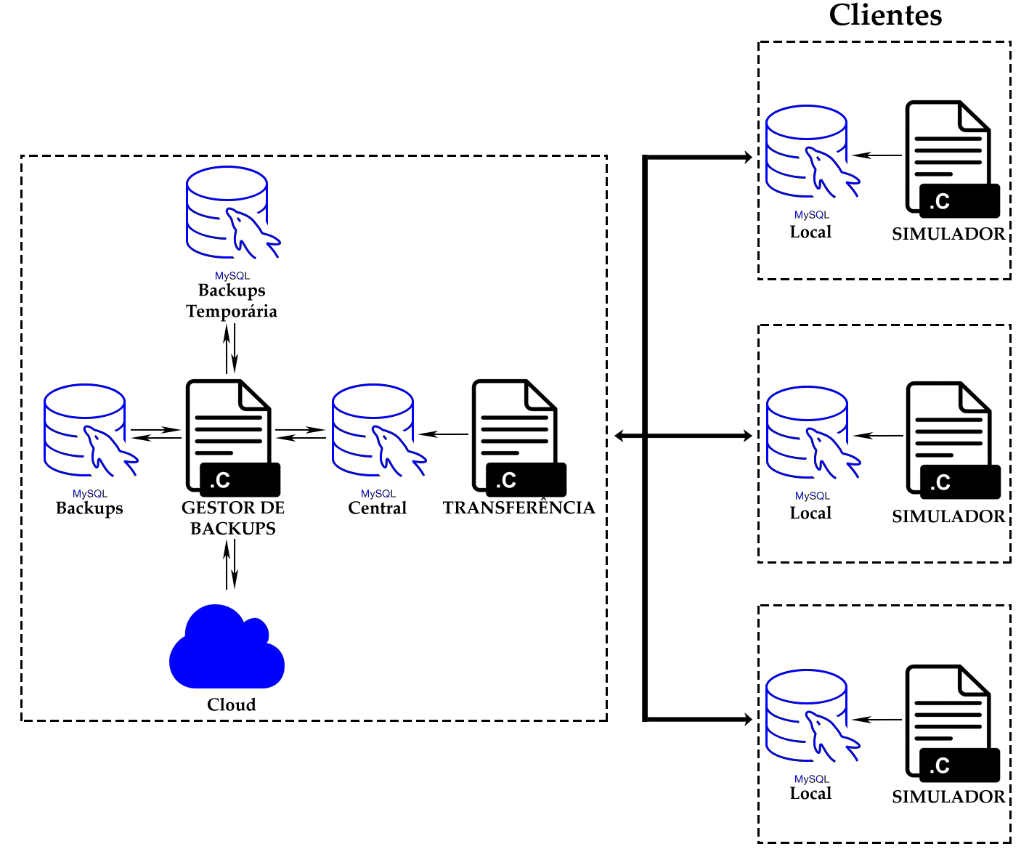
Infraestrutura de Dados

Slide 22
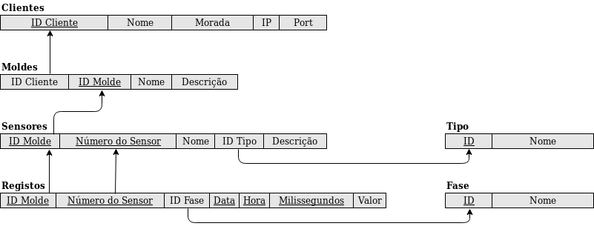
Base de Dados Desenvolvida

Slide 23
Base de Dados Desenvolvida
Tipo:
Termómetro
Dinamómetro
Extensómetro
Vibrómetro
Pressão
Acelerómetro X
Acelerómetro Y
Acelerómetro Z
Fase:
Fecho do molde
Enchimento
Compactação
Abertura do molde
Extração

Slide 24
Base de Dados Desenvolvida

Slide 25
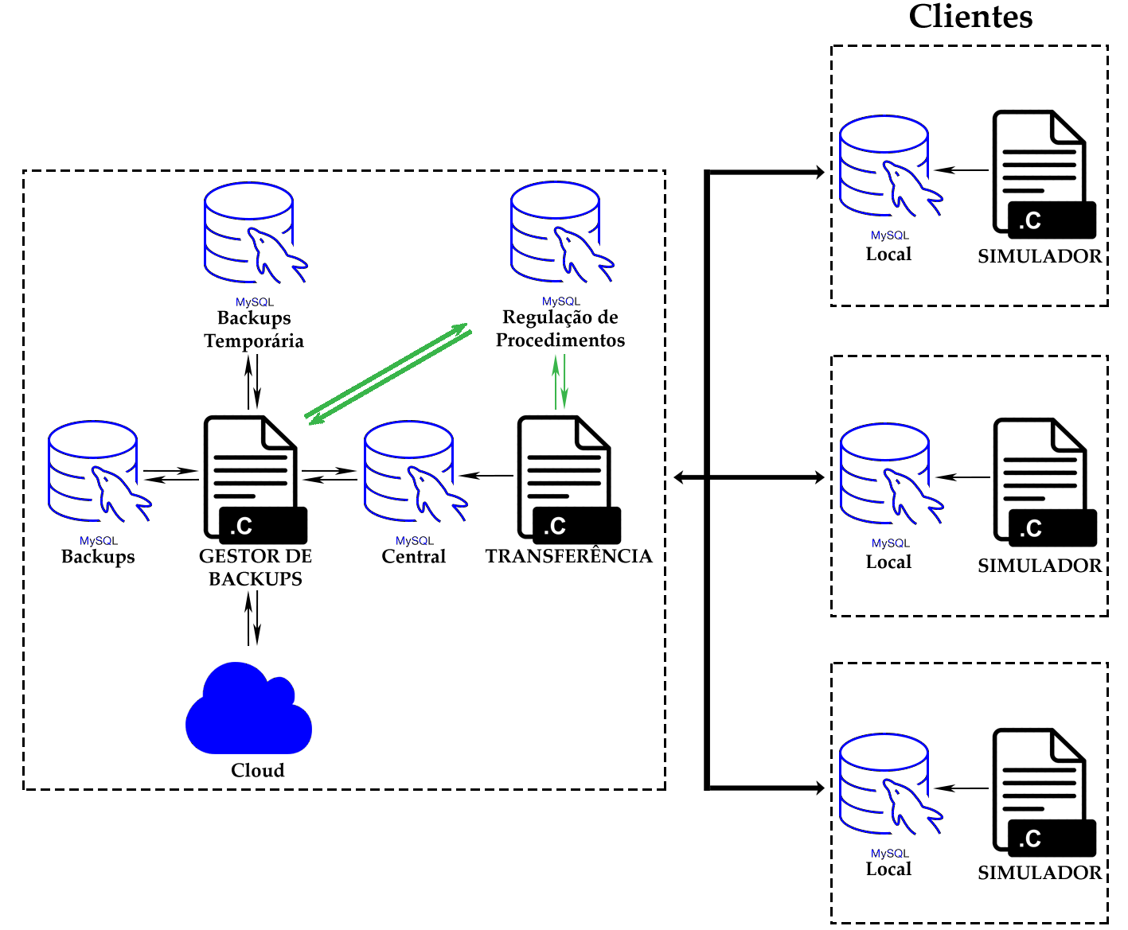
Base de Dados Regulação de Procedimentos

Slide 26
Utilizadores
user – Utilizador padrão
transferencia – Programa de transferência
sensores – Simuladores
backupmanager – Gestor de backps

Slide 27
Utilizadores Permissões
Importantes:
Nenhum utilizador tem permissões de DROP na base de dados
Nenhum utilizador tem permissões de INSERT e DELETE ao mesmo tempo na tabela registos

Slide 28
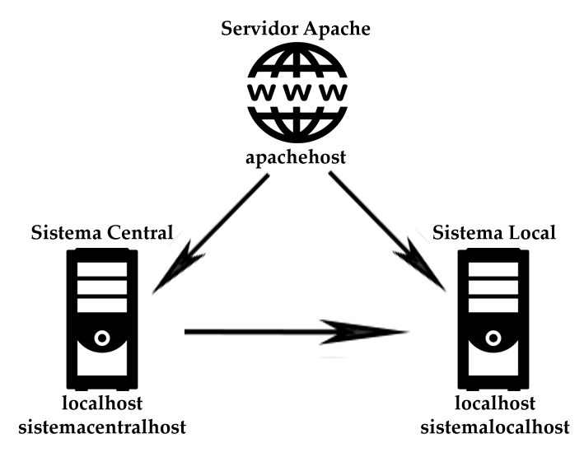
Utilizadores Acessos

Slide 29
Aplicação de Gestão do Sistema

Slide 30
Objetivos
Multiplataforma
Permitir acesso remoto
Assistir utilizadores sem conhecimentos em SQL a interagir com as bases de dados
Assistir utilizadores a configurar e definir a informação no sistema local

Slide 31
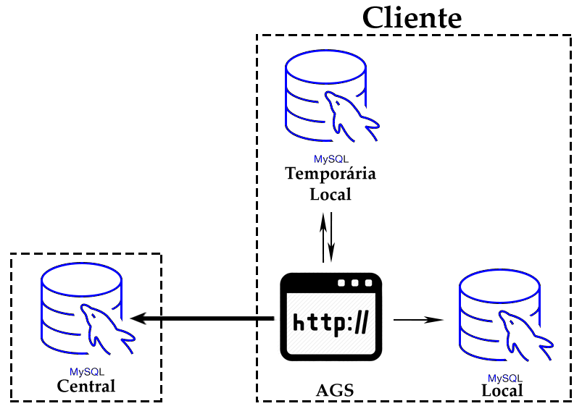
Adaptação da Infraestrutura

Slide 32
Interface Gráfica
Main – Página principal
Login – Página de acesso
Consultas – Utilização geral
Administração Local – Utilização Local

Slide 33
Aplicação de Gestão do Sistema
Processo de Consultas

Slide 34
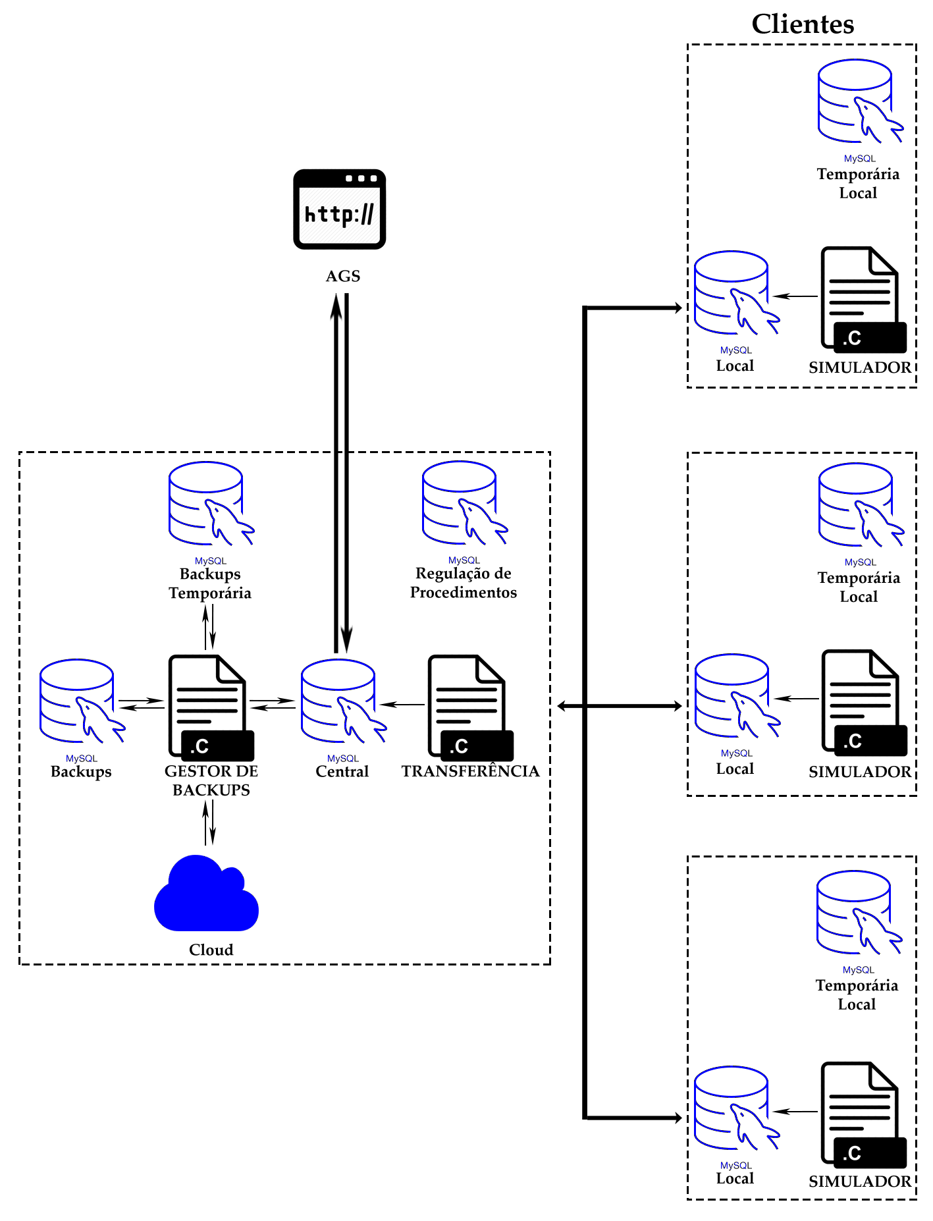
Processo de Consultas

Slide 35
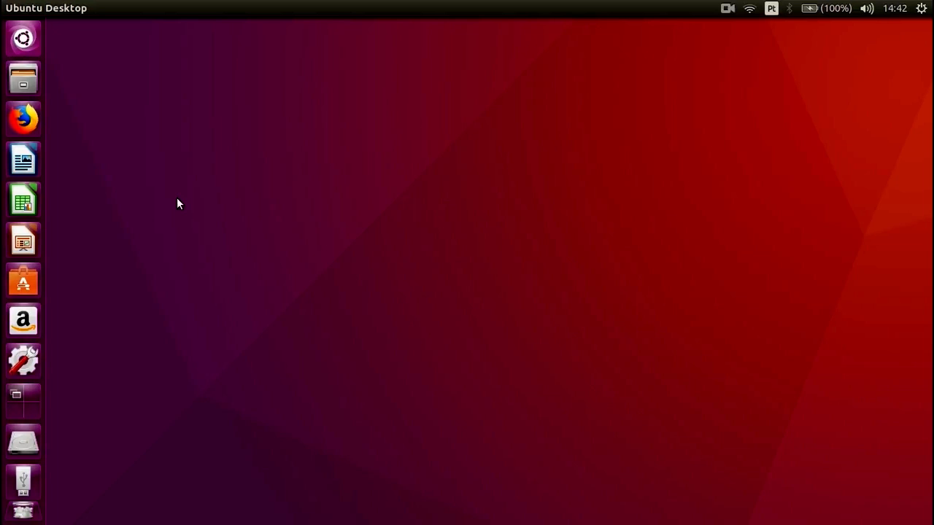
Aplicação de gestão do sistema
Processo de consultas

Slide 36
Aplicação de Gestão do Sistema
Processo de Configurar o Sistema Local

Slide 37
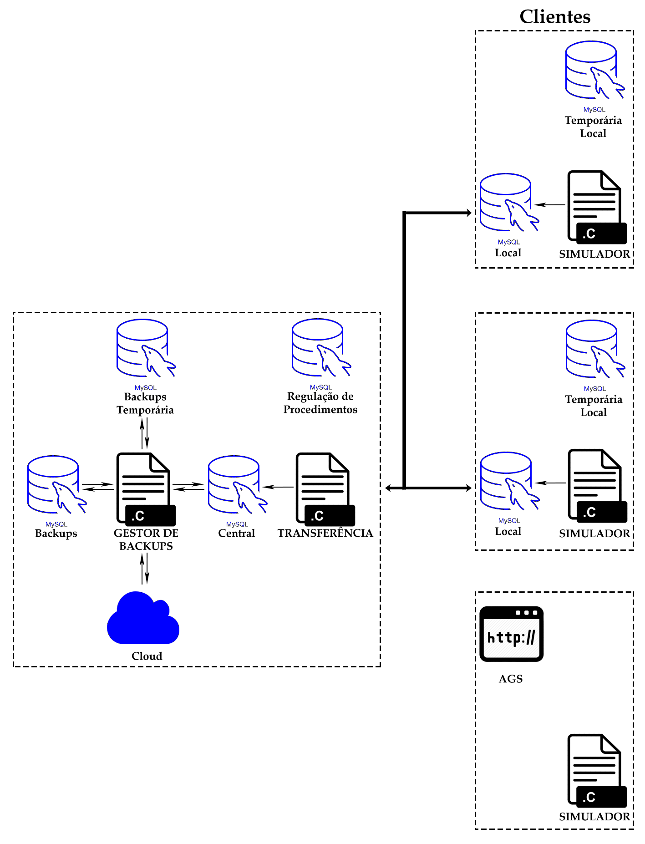
Processo de Configurar o Sistema Local

Slide 38

Aplicação de gestão do sistema
Processo de configurar o sistema local

Slide 39
Testes de Usabilidade

Slide 40
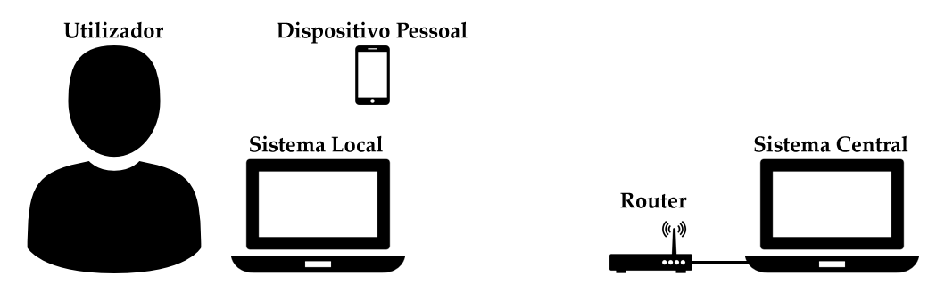
Preparação dos Testes

Slide 41
Plano dos Testes
Perfil dos utilizadores
Processo de consultas
Processo de configurar o sistema local
Avaliação da aplicação de gestão do sistema pelos utilizadores

Slide 42
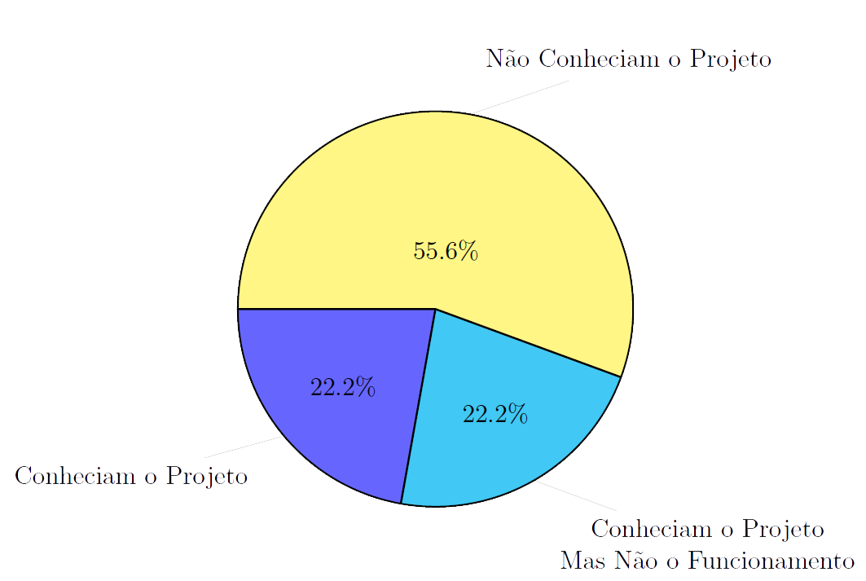
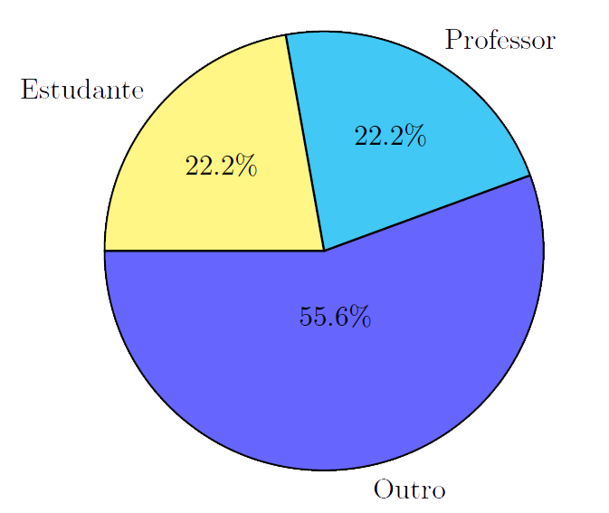
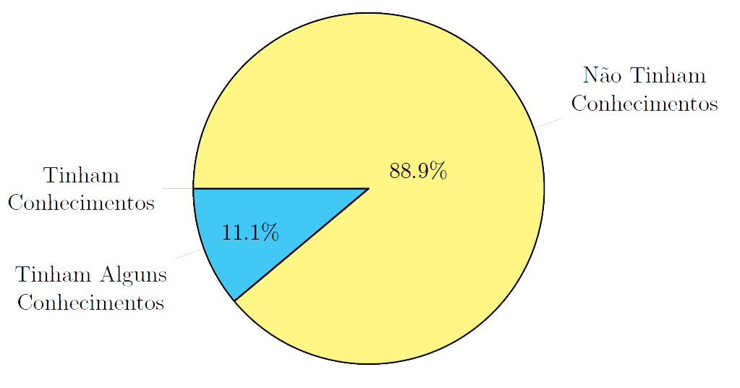
Perfil dos Utilizadores

Slide 43
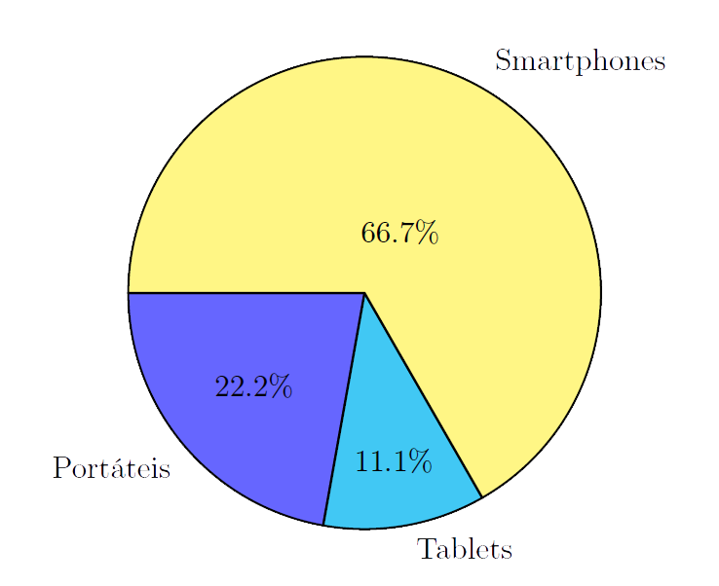
Resumo dos Resultados Obtidos
Processo de consultas
Processo de configurar o sistema local

Slide 44

Avaliação da Aplicação pelos Utilizadores

Slide 45
Conclusão

Slide 46
Comentários Infraestrutura de Dados

Slide 47
Comentários Infraestrutura de Dados

Slide 48
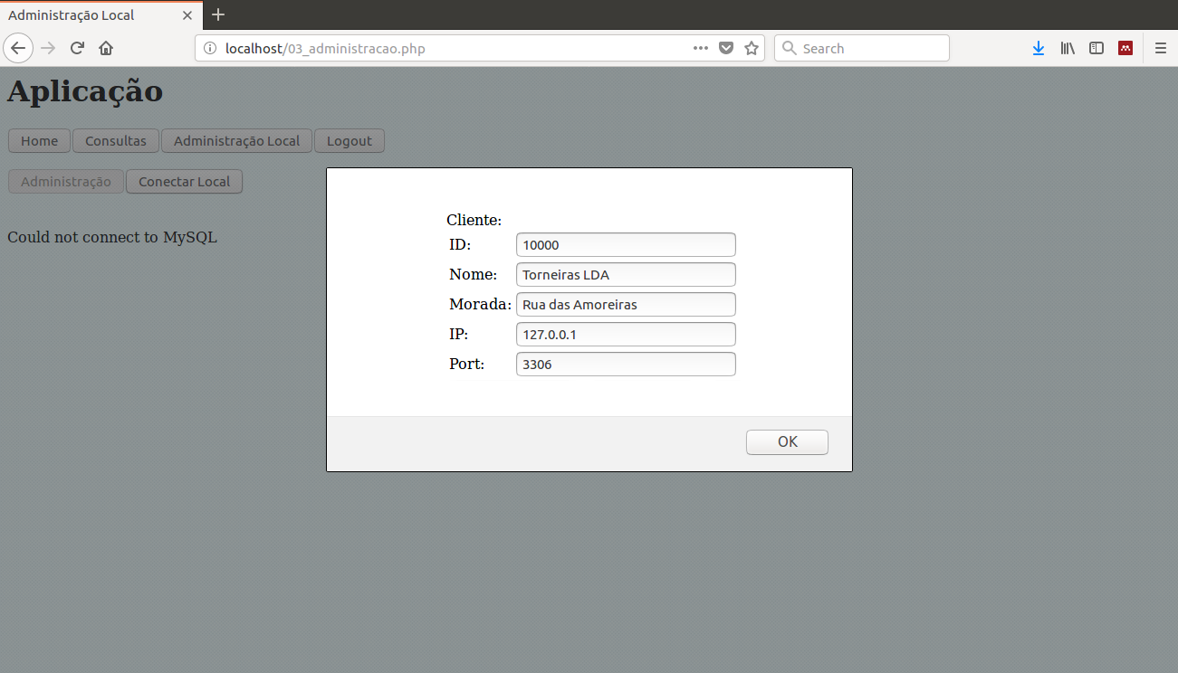
Comentários Aplicação de Gestão do Sistema

Slide 49

Comentários Aplicação de Gestão do Sistema

Slide 50
Comentários Solução Desenvolvida
Completamente funcional
Pronta para ser implementada numa fase experimental

Slide 51
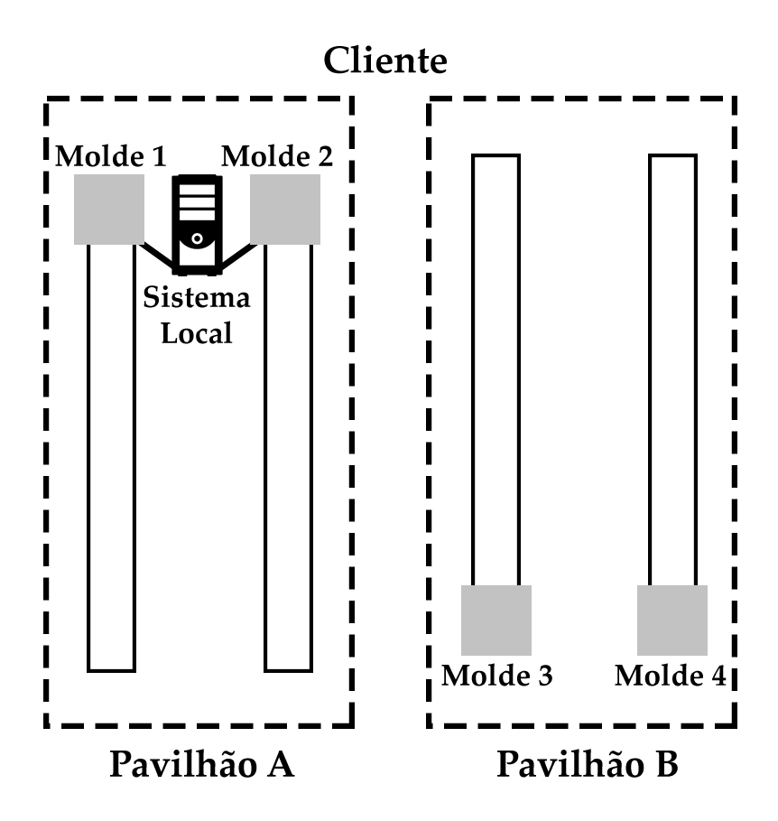
Trabalhos Futuros

Slide 52
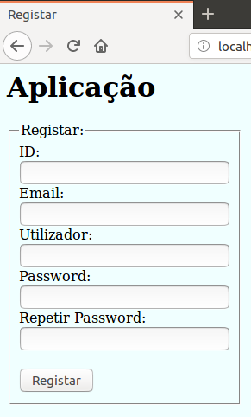
Trabalhos Futuros

Slide 53
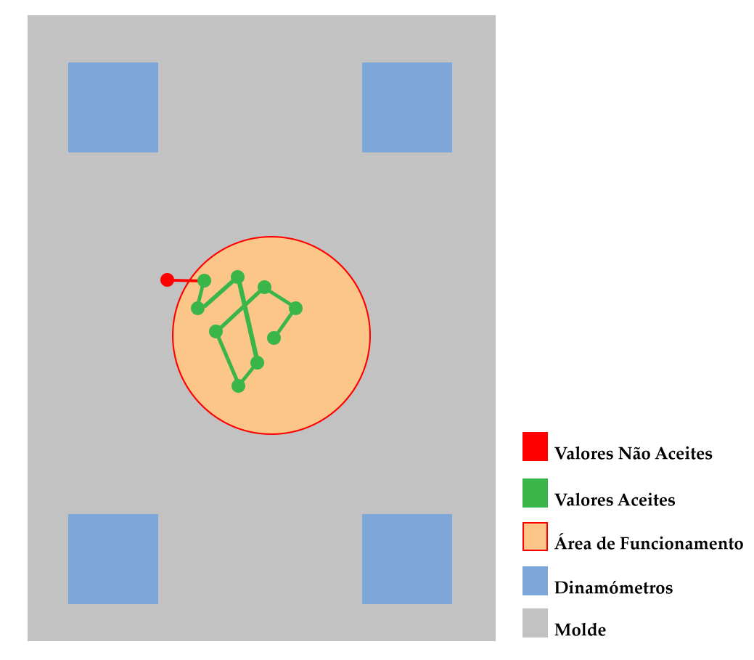
Trabalhos Futuros

Slide 54
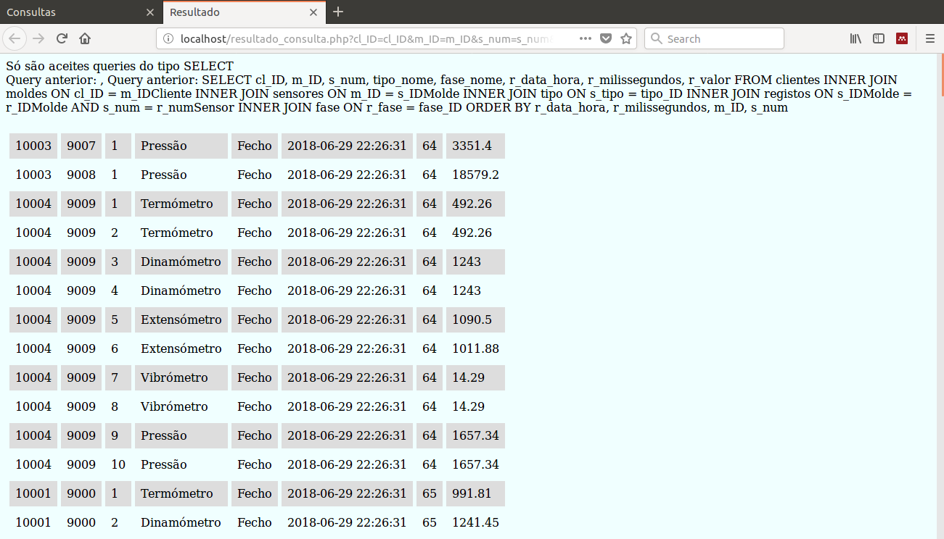
Trabalhos Futuros

Slide 55
Trabalhos Futuros

Slide 56
Fim da Apresentação
Muito Obrigado pela Vossa Atenção!

Slide 57
Muito Obrigado pela Vossa Atenção

